Slide 1
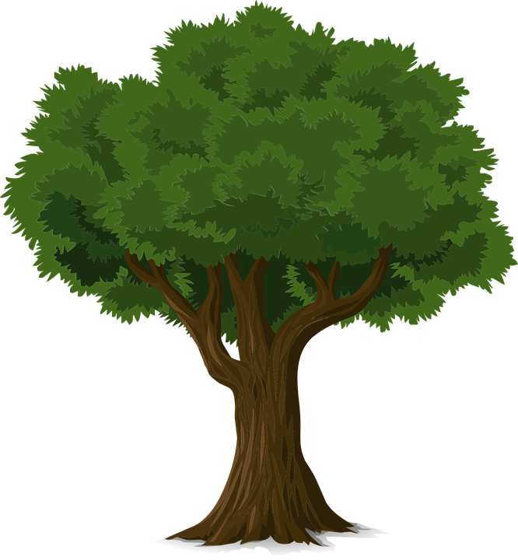
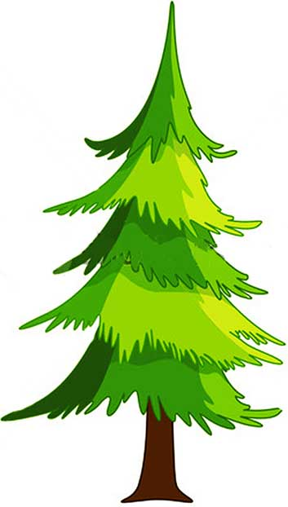
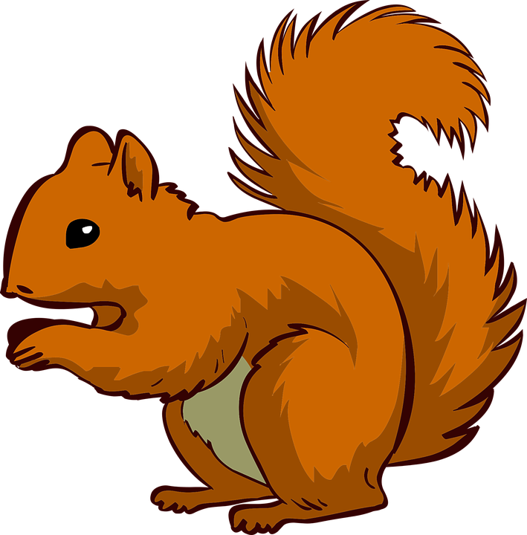
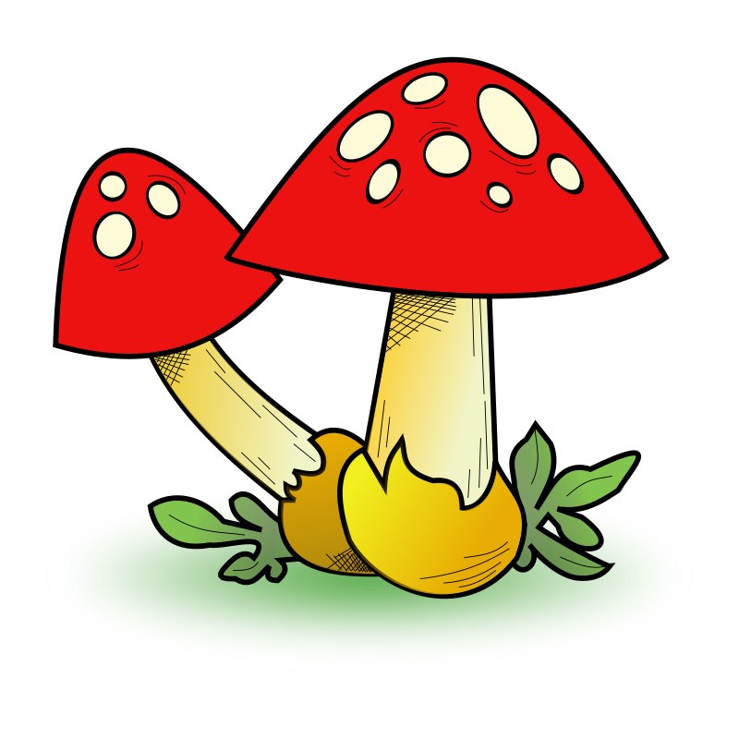
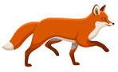
Ekosystem och näringskedjor

Slide 2
Vad är ett ekosystem?
Ett ekosystem är ett område där växter och djur samarbetar.
Det kan vara ett stort område som skogen eller ett litet som en blomkruka.
I ekosystemet tittar vi på hur växterna och djuren samarbetar i så kallade näringskedjor.

Slide 3
Vad är en näringskedja?
En näringskedja består av växter och djur som äter varandra.
I näringskedjan finns det; nedbrytare, växter, växtätare och rovdjur (köttätare).
Nedbrytare: Till exempel mask eller andra insekter som gör jord av döda djur och växter.
Växter: Till exempel; maskros, gräs eller annat som växer i naturen.
Växtätare: Djur som äter växter, till exempel hare, rådjur eller igelkott.
Rovdjur: Djur som äter växtätare, till exempel räv, varg eller örn.

Slide 4
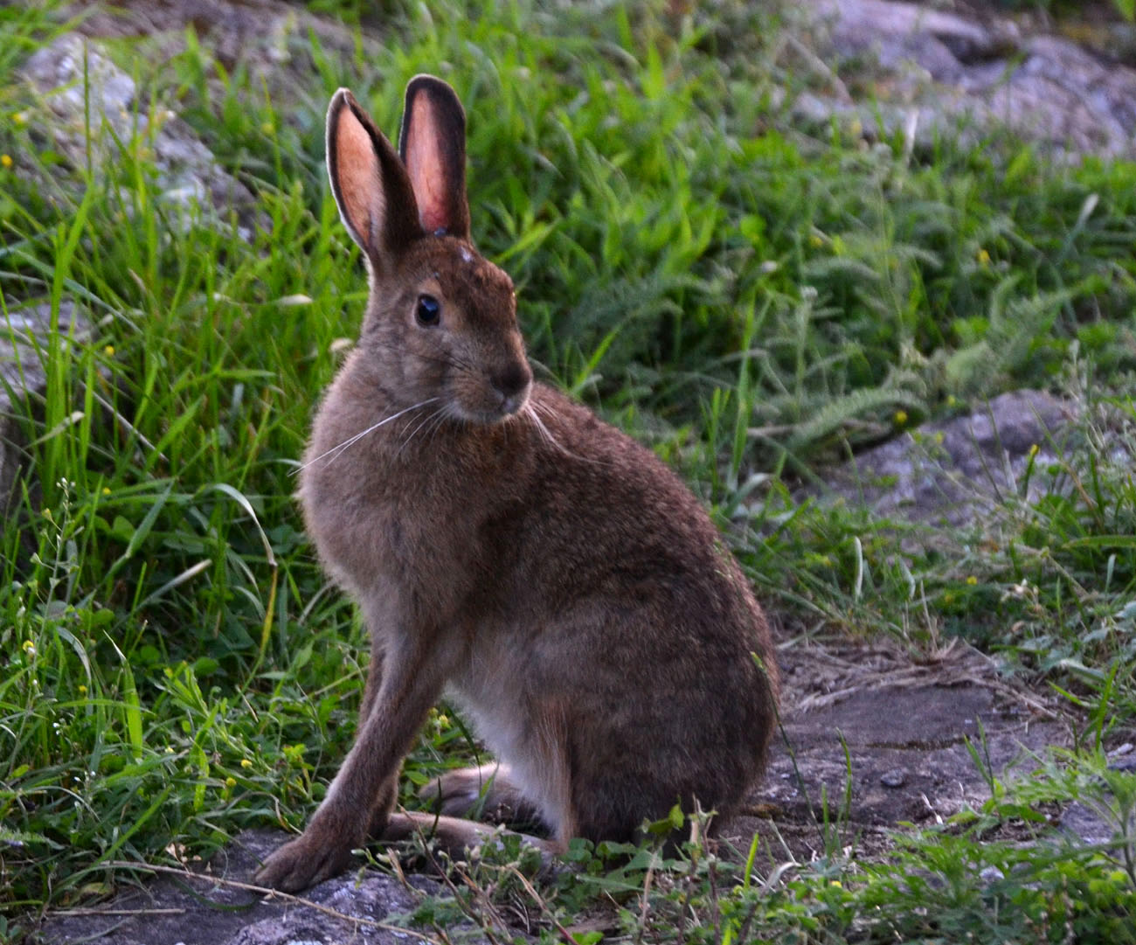
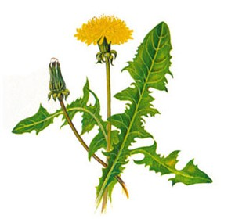
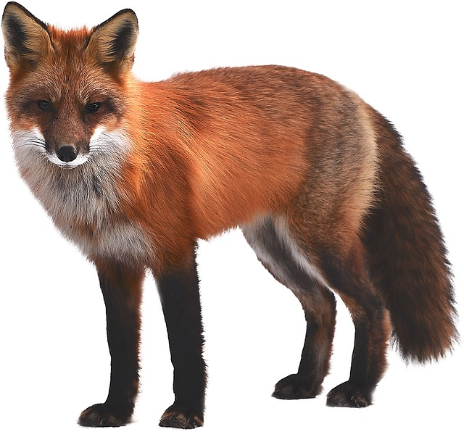
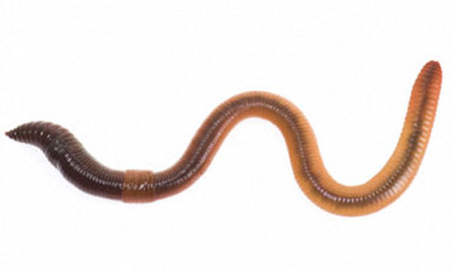
Exempel på en näringskedja.
Växtätare
Rovdjur
Nedbrytare
Växt
Bilden visar hur en maskros äts av en hare
Haren äts av räven
Räven dör och bryts ner till jord av masken
Jorden ger liv åt maskrosen.

